Slide 1
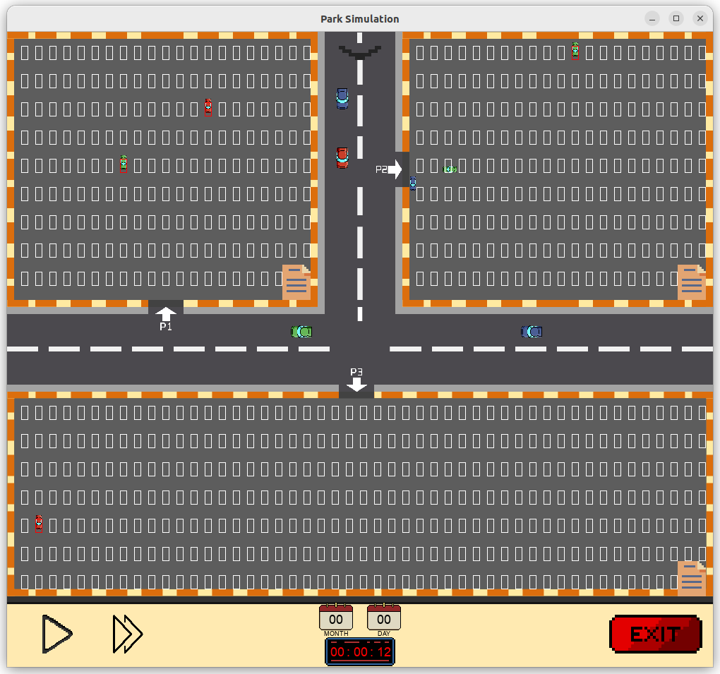
Gestion intelligente de parkings - SA4
Munoz Matéo
Ferrer Raphael
Boulet Benjamin

Slide 2
Plan
I / Affichage graphique complet
II / Présentation des IA et de leur stratégie de communication
III / Fonctionnement des conversations et récupération des données

Slide 3
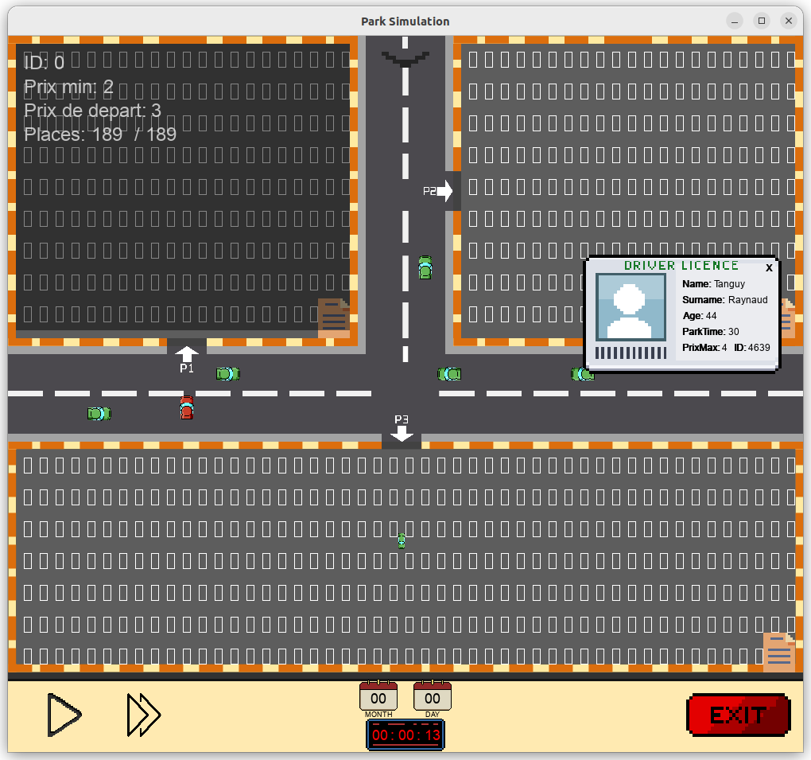
Affichage graphique complet
Pourquoi ?
Intuitif à l’utilisation
Visualisation efficace des données
- Clarté de l’information

Slide 4
Système de pathfinding : A* ou A-star

Slide 6
Présentation des IA

Slide 8
Stratégie de communication

Slide 10
Fonctionnement des conversations

Slide 12
Récupération des données

Slide 14
Merci
Sacha Belisle
206-555-0146
sacha@contoso.com
www.contoso.com

